Slide 1
第三课

Slide 2
设置粗体、斜体和下划线(HTML)
粗体 (Bold)：<b>+文本+</b>
斜体 (Italic)：<i>+文本+</i>
下划线 (Underline)：<u>+文本+</u>

Slide 3
添加、编辑有序列表和无序列表(HTML)
1. 有序列表：
<ol>
<li> + 文本+</li>
<li> + 文本+</li>
<li> + 文本+</li>
</ol>
2. 无序列表：
<ul>
<li> + 文本+</li>
<li> + 文本+</li>
<li> + 文本+</li>
</ul>

Slide 4
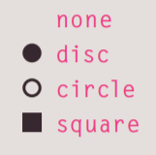
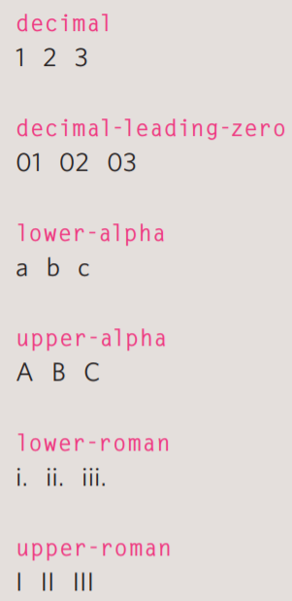
设置列表的样式(CSS)
1. 无序列表：
2. 有序列表：
ol {
list-style-type: + 点的样式;}

Slide 5
设置边框
1. 格式(CSS)
p {
border-width: +厚度;}
2. 边框厚度的种类
thin(窄), medium(中), thick(厚)
或者用像素的形式：比如1px，2px，4px
3. 四条边设置不同的厚度
p {
border-width: 1px 4px 12px 4px;}
四个值分别代表上、右、下、左边的厚度
注意：对于不同的段落设置不同的边框种类的时候要用到上节课学的class
<p class="one">aaaaa</p>
<p class="two">bbbb</p>
<p class="three">cccc</p>
p.one {
border-width: 2px;}
p.two {
border-width: thick;}
p.three {
border-width: 1px 4px 12px 4px;}

Slide 6
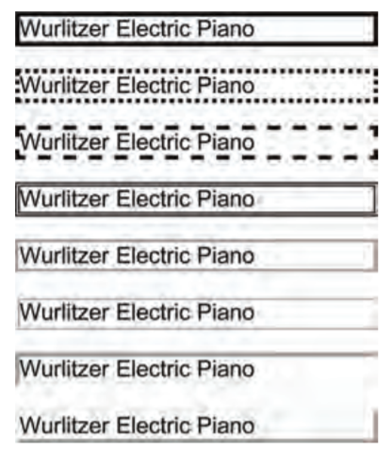
边框样式(CSS)
p.one {border-style: solid;}
p.two {border-style: dotted;}
p.three {border-style: dashed;}
p.four {border-style: double;}
p.five {border-style: groove;}
p.six {border-style: ridge;}
p.seven {border-style: inset;}
p.eight {border-style: outset;}

Slide 7
插入链接<a>
1. 格式： 取的名字
<a href="http://www.taobao.com">11.11</a>
打开链接的标签 关闭链接的标签

Slide 8
RGB 色彩理论
1. rgb值
rgb(a, b, c)
a, b, c 为三个数字分别代表生成颜色中红绿蓝的成分
2. 用HEX编码表示颜色
即把rgb值的三个数字转换成16进制
如102(10)->66(16), 205(10)->cd(16), 170(10)->aa(16)所以
rgb(102, 205, 170) 转化为 #66cdaa
3. 格式(CSS)
(1) 字体颜色
h1 {
color: rgb(100, 100, 90);}
（2）背景颜色
h2 {
background-color: rgb(100, 100, 90);}

Slide 9
边框颜色(CSS)
p {
border-color: +颜色;}
每条边框设置不同颜色：
p {
border-color: +颜色1 颜色2 颜色3 颜色4 ;}
颜色1,2,3,4分别对应上、右、下、左的颜色
比如：
p.one {
border-color: rgb(100, 100, 90);}
p.two {
border-color: rgb(100, 100, 90) rgb(100, 90, 90) rgb(90, 100, 90) rgb(100, 100, 100);}

